Slide 1
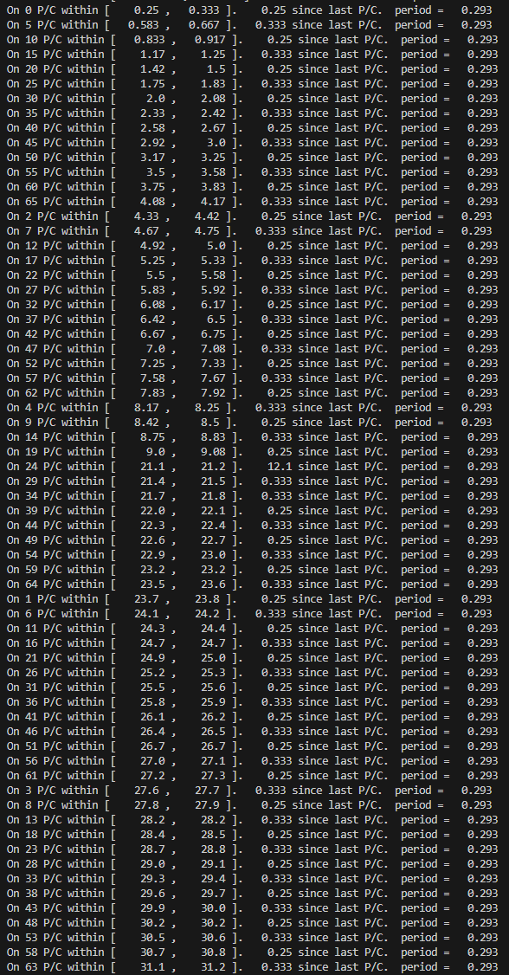
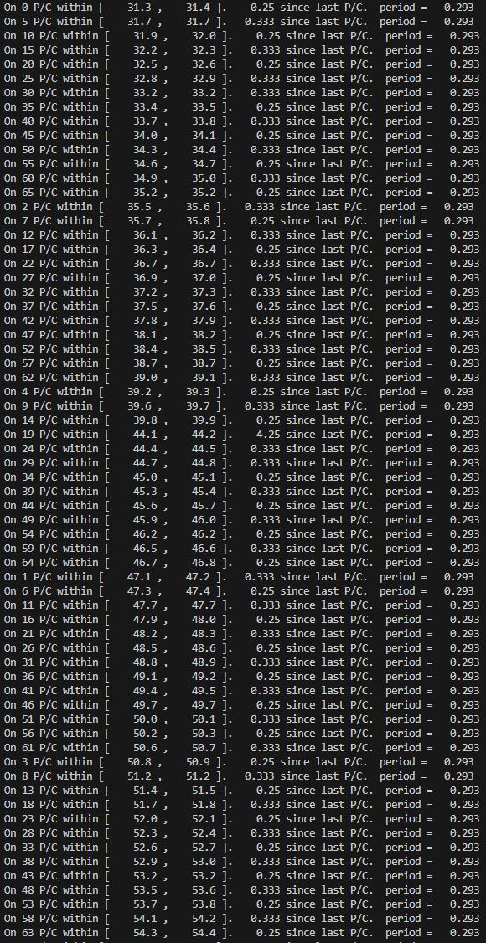
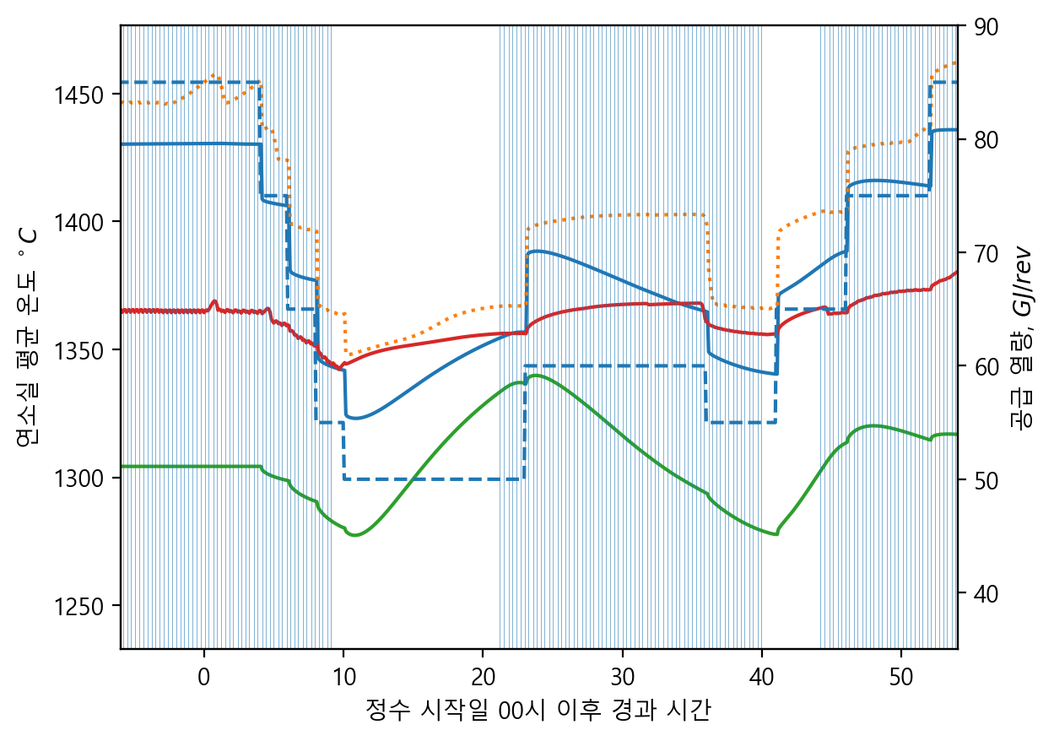
[Problem Defining]
질의 사항
○ 장입이 일어나지 않는 이유
Push & Charge Logic
장입 순서 [1, 3, 5, 2, 4]
[1, 11, 16 … 66, 3, 8, 13 … 63,
5, 10, 15 … 65, 2, 7, 12 … 62 ,
4, 9, 14 … 64] → (1추출)
“마지막 탄화실 장입 후 가장 오래된 (처음엔 1번 탄화실) 탄화실에서 추출”
공급 열량
평균 연소실 가스 온도
최대 연소실 가스 온도
평균 연소실 벽면 온도
최대 연소실 벽면 온도
“약 10~20[hr], 40~45[hr] 사이에
장입이 일어나지 않는 이유”

Slide 2
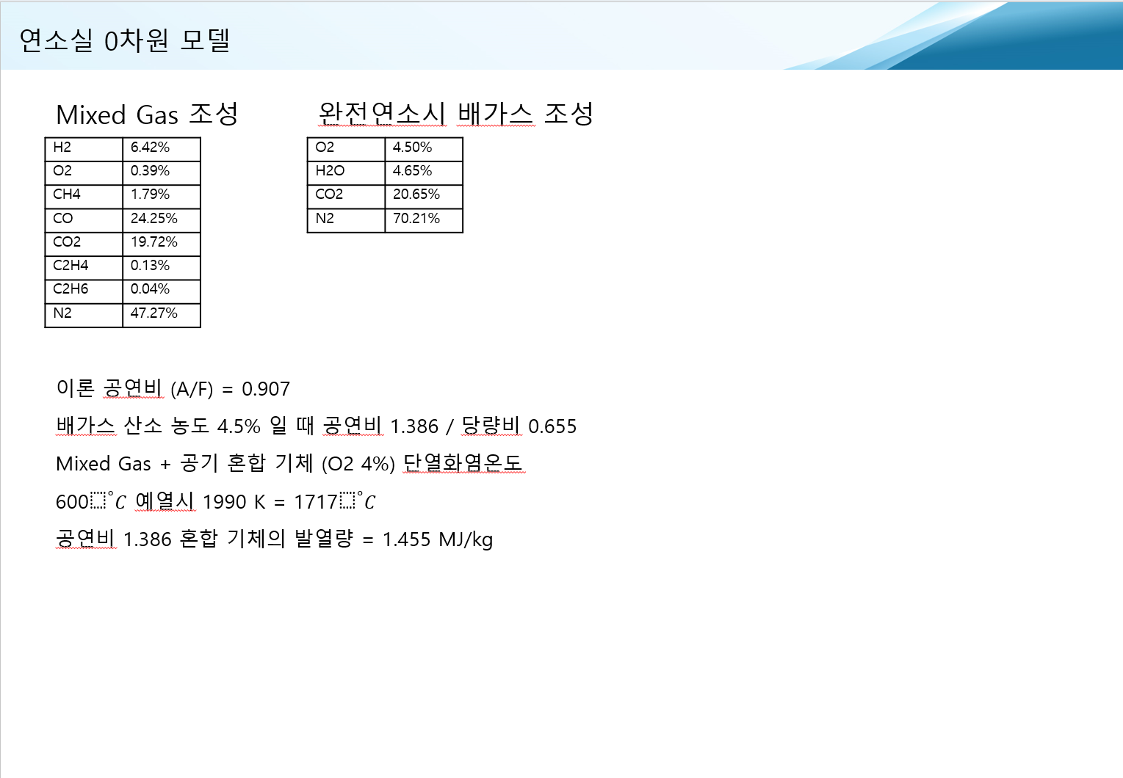
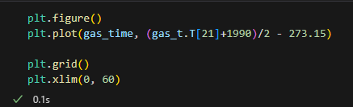
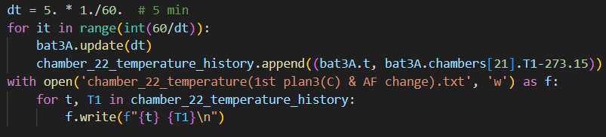
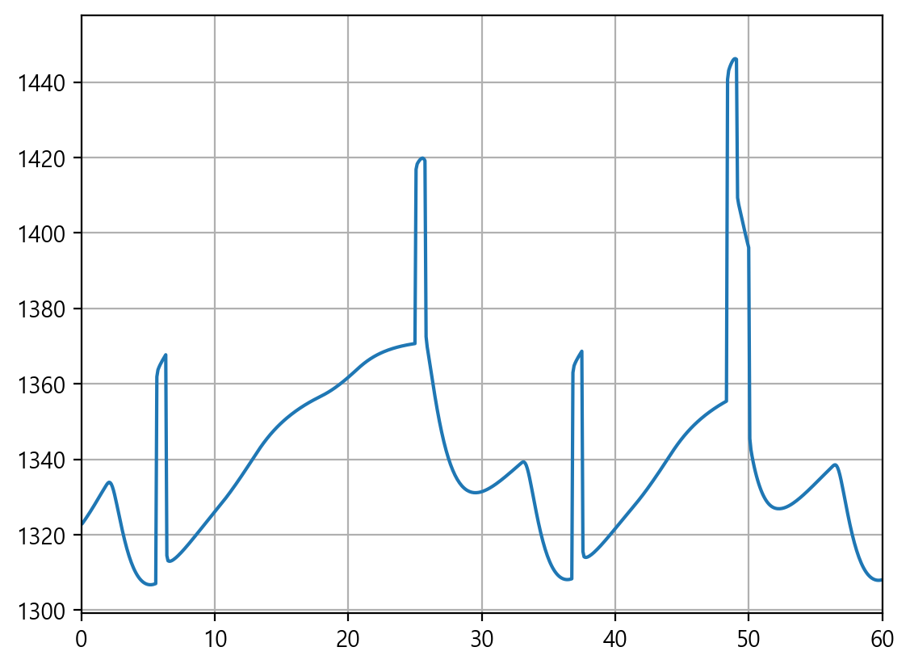



[Problem Defining]
질의 사항
○ 온도 보정 이유
코크스오븐모델 - 11월 3A 교체휴지.PPT
600${}^{∘}C$ 예열시 1990 K = 1717${}^{∘}C$
“1990을 더하는 이유
(1990K가 의미 하는 것)”
$T(℃$)
$T(℃$)
공급 열량, GJ/rev
“온도 차이가 많이 나는 이유
(gas_t.T & bat 3A.chambers.T1
둘 다 가스 온도를 나타내는 것으로
이해하고 있음)
Jpynb에서 생성
Excel에서 생성

